Slide 1





Chào mừng các con

Slide 2


Slide 3
LUYỆN TẬP

Slide 4

1
Số
?
a)
Thừa số | 2 | 2 | 2 | 2 | 2 | 2
Thừa số | 4 | 6 | 5 | 8 | 9 | 10
Tích | 8 | ? | ? | ? | ? | ?
8
12
10
16
18
20
b)
Số bị chia | 8 | 6 | 16 | 20 | 14 | 18
Số chia | 2 | 2 | 2 | 2 | 2 | 2
Thương | 4 | ? | ? | ? | ? | ?
4
3
8
10
7
9

Slide 5
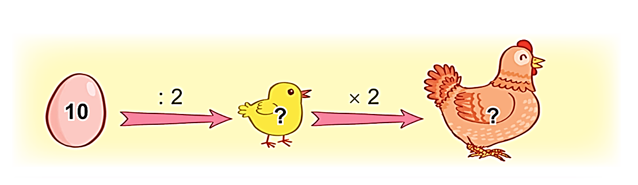
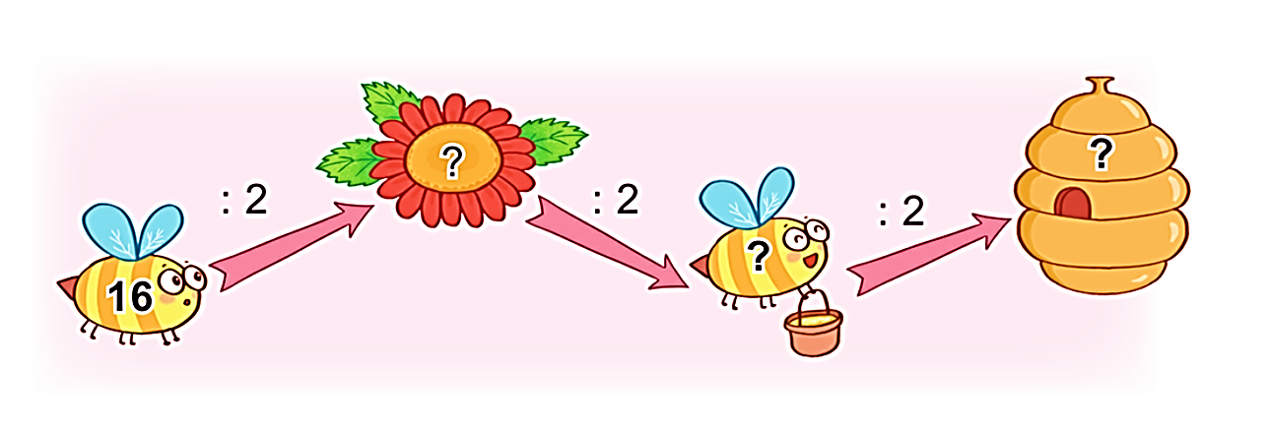
2
Số
?
a)
5
10
b)
8
2
4

Slide 6
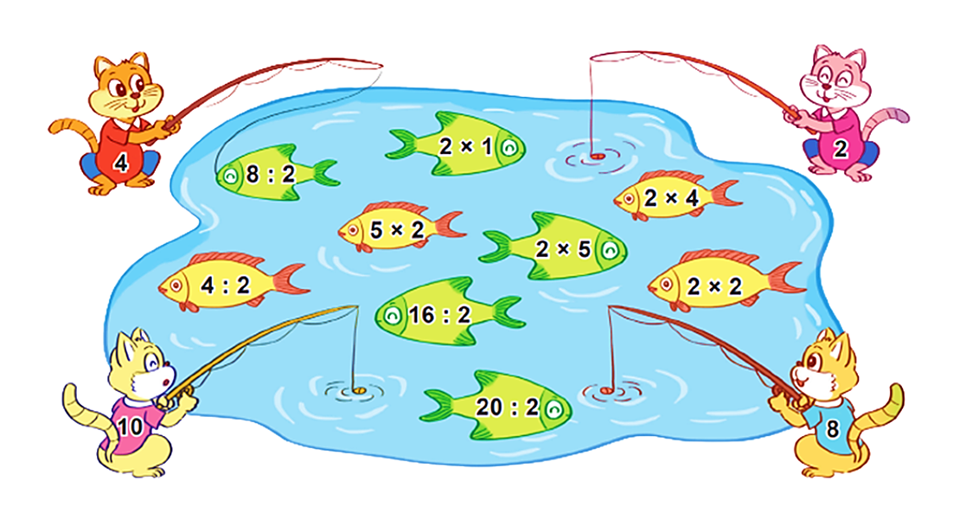




3
Mèo câu được các con cá ghi phép tính có kết quả là số trên áo của nó.
26
2
26
4
2 con
2 con
8
26
10
26
10
26
2
26
4
26
8
26
10
3 con
2 con
a) Mỗi con mèo câu được bao nhiêu con cá?
b) Con mèo nào câu được nhiều cá nhất?

Slide 7
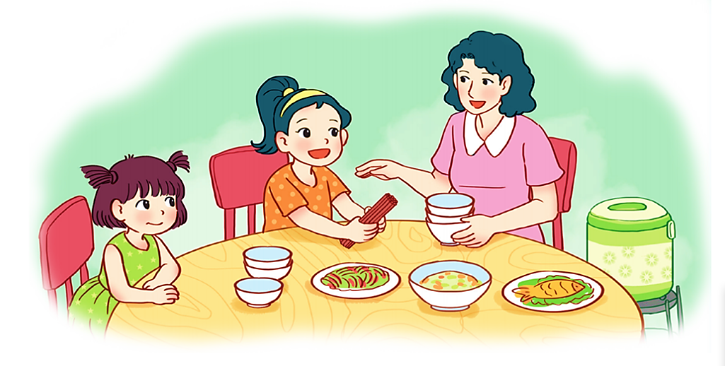
4
Vào bữa cơm gia đình, Mai lấy đũa cho cả nhà. Mai lấy 12 chiếc đũa chia thành các đôi thì vừa đủ mỗi người một đôi. Hỏi gia đình Mai có mấy người?
Bài giải
Mỗi đôi đũa có 2 chiếc đũa.
Gia đình Mai có số người là:
12 : 2 = 6 (người)
Đáp số: 6 người.

Slide 8







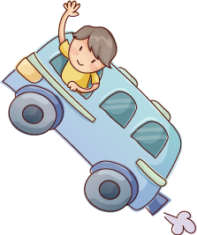




Tạm biệt và hẹn gặp lại
các con vào những tiết học sau!

